Slide 1
Problema do caixeiro-viajante
Eduardo Savian, Marcos Fehlauer

Slide 2
Introdução
O problema do caixeiro-viajante (PCV) é um problema que tenta determinar a menor rota para percorrer uma série de cidades (visitando uma única vez cada uma delas), retornando à cidade de origem.
Ele é um problema de otimização NP-difícil
O método dos algoritmos genéticos é utilizado devido à simplicidade de operação, eficácia pela determinação de um máximo global e aplicabilidade em problemas onde se desconhece o modelo matemático.

Slide 3
Pontos positos e negativos
Bons em explorar uma vasta área do espaço de busca;
Ele não ficam facilmente presos em mínimos locais;
Combina boas soluções existentes para encontrar melhores soluções;
Pode ser lento para convergir para uma solução ótima;
Não garantem encontrar a solução ótima;
Pode ser computacionalmente caro, especialmente se forem necessárias muitas gerações para convergir para uma solução satisfatória.

Slide 4
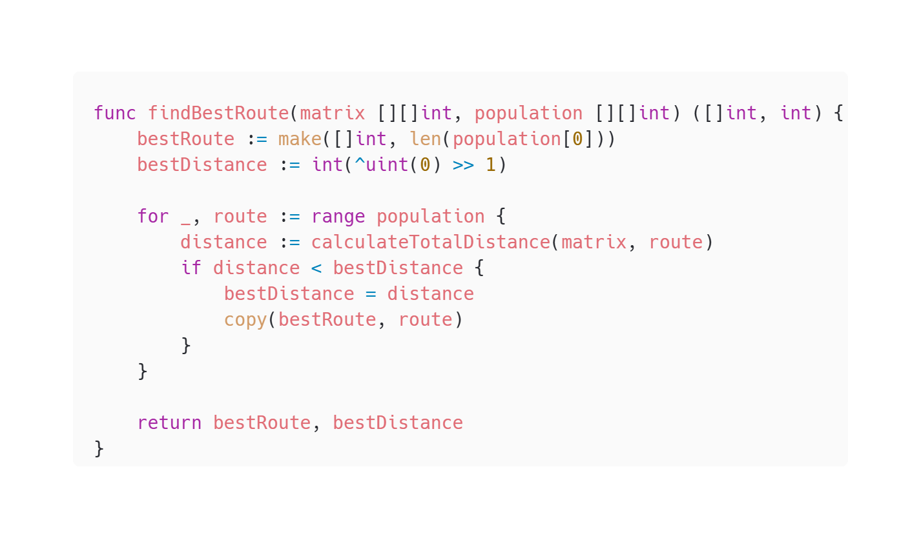
Encontrar melhor rota

Slide 5
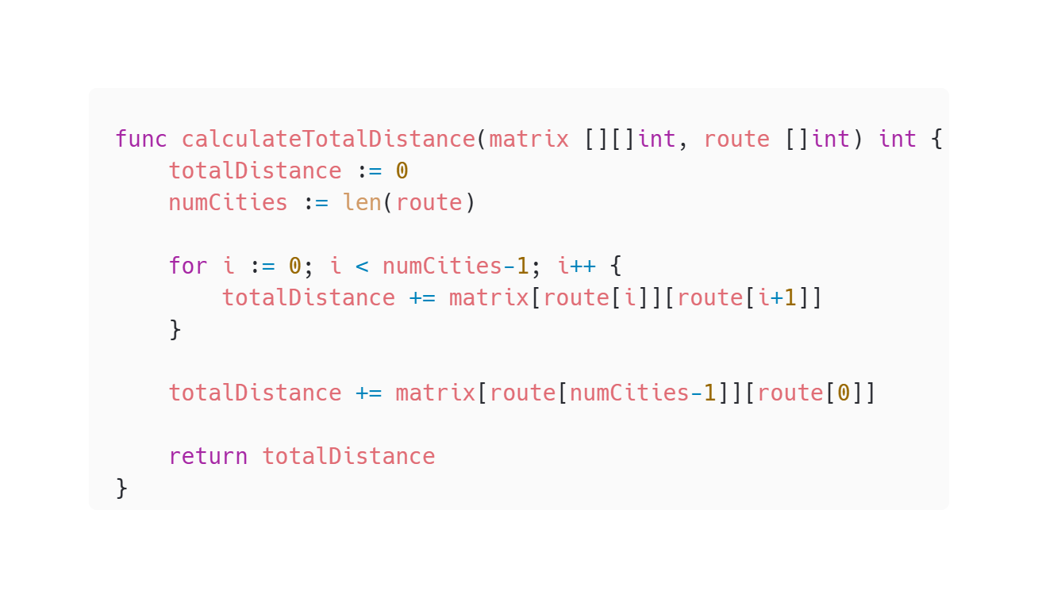
Calcular distância total

Slide 6
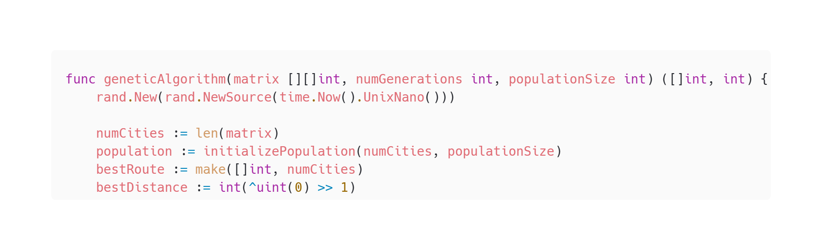
Algoritmo genético

Slide 7
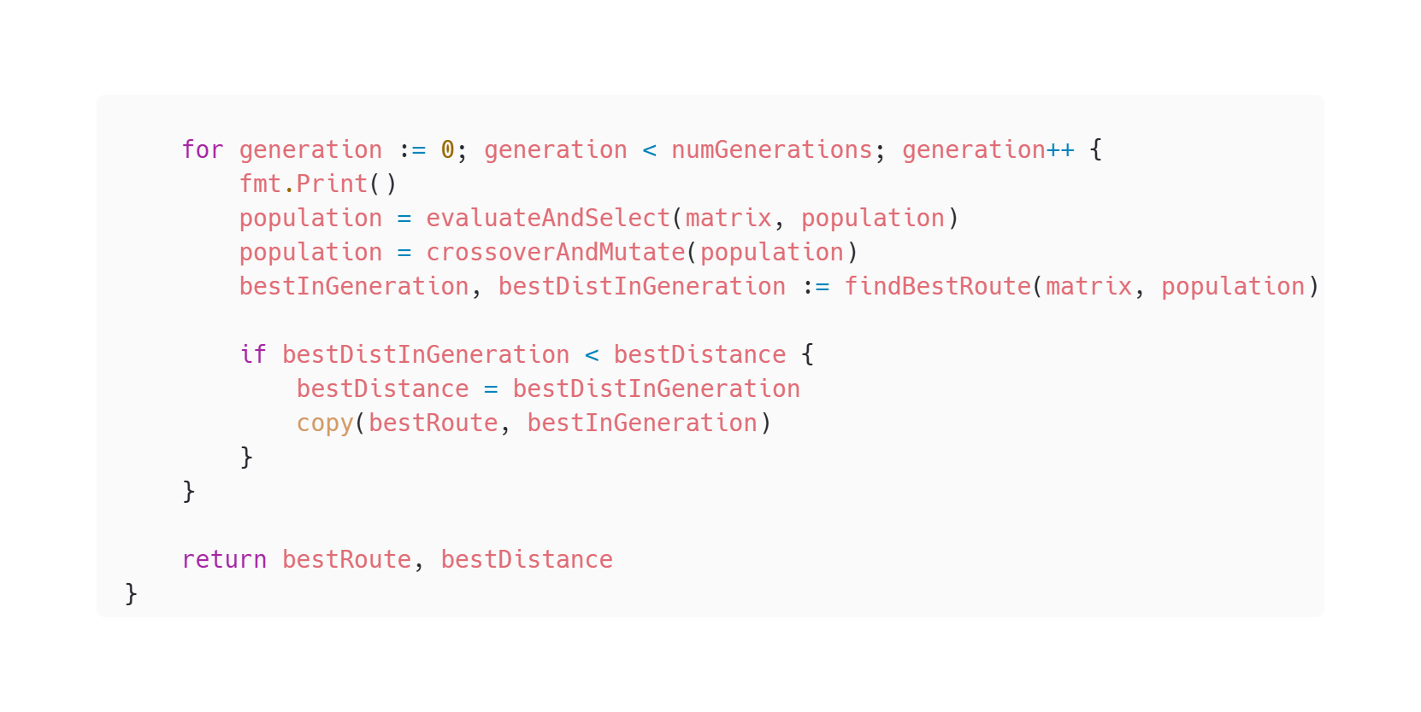
Algoritmo genético

Slide 8
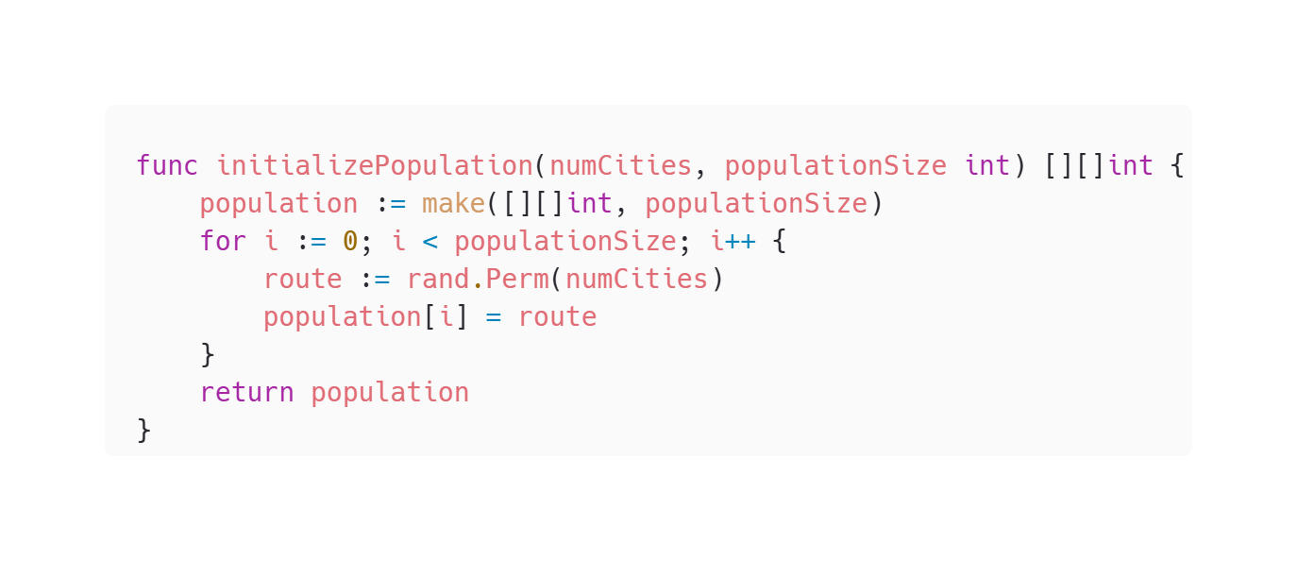
Iniciar população

Slide 9
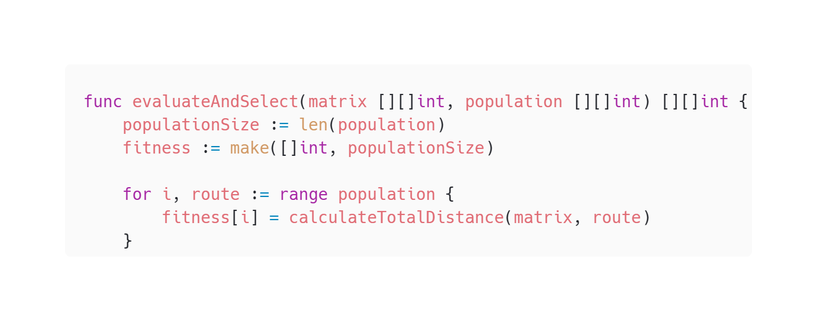
Avaliar e selecionar

Slide 10
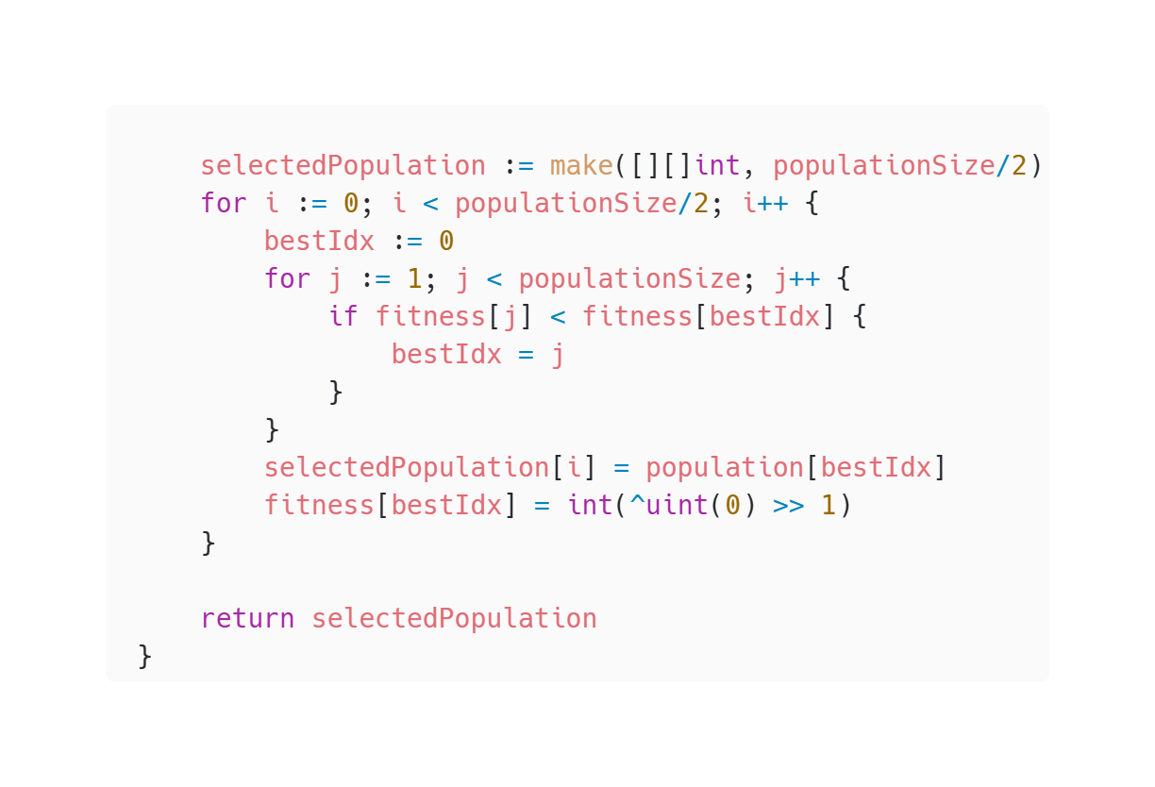
Avaliar e selecionar

Slide 11
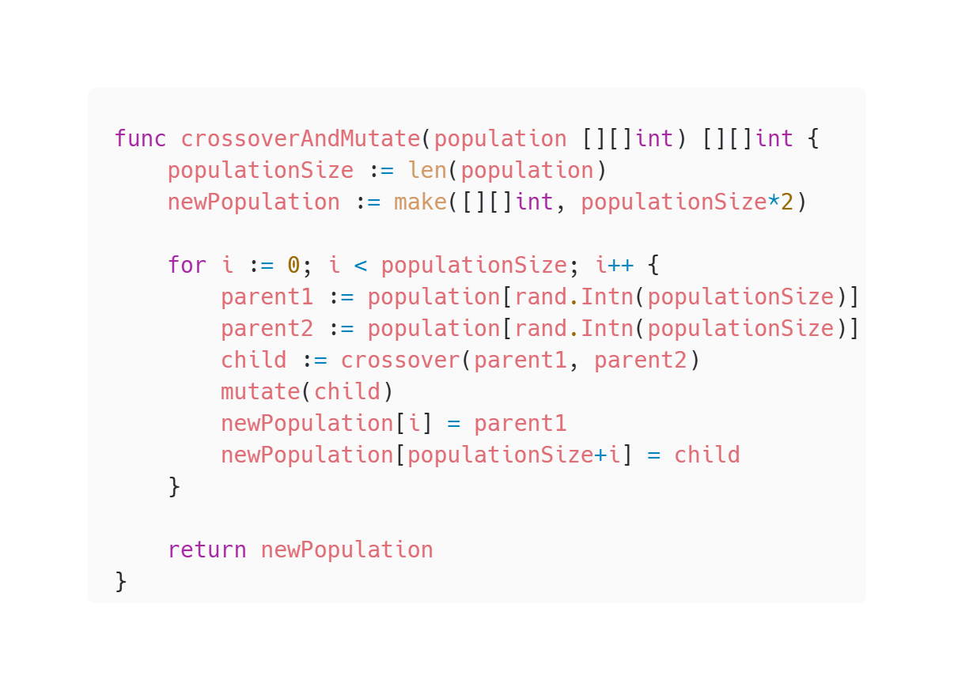
Cruzar e mutar

Slide 12
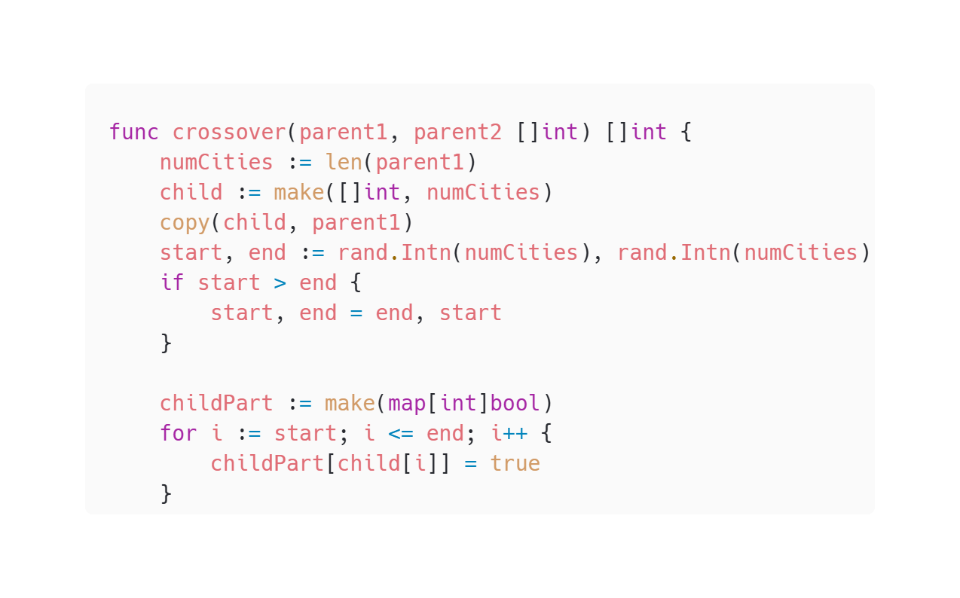
Cruzar

Slide 13
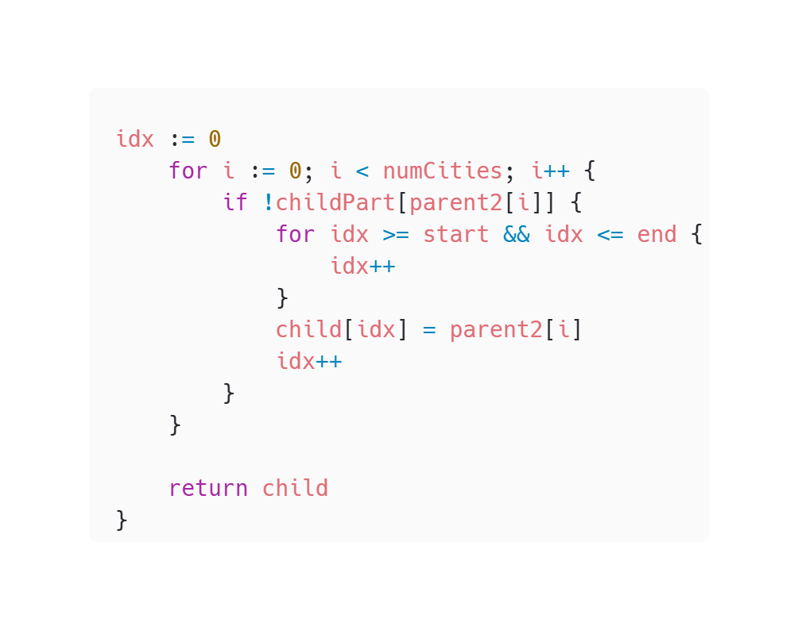
Cruzar

Slide 14
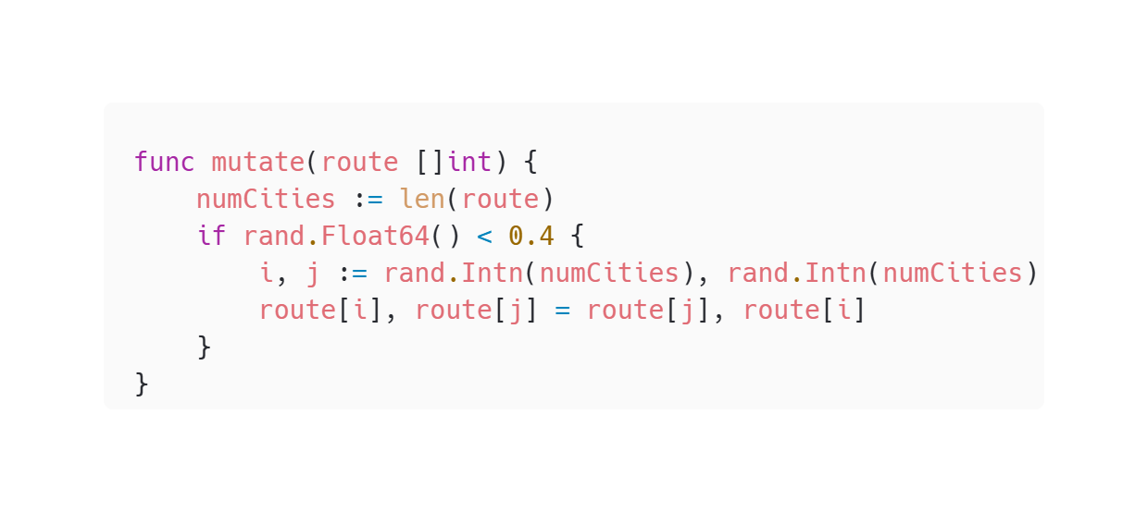
mutar

Slide 15
Referências bibliográficas
‌SHENDY, R. Traveling Salesman Problem (TSP) using Genetic Algorithm (Python). Disponível em: <https://medium.com/aimonks/traveling-salesman-problem-tsp-using-genetic-algorithm-fea640713758>.
Traveling Salesman Problem using Genetic Algorithm. Disponível em: <https://www.geeksforgeeks.org/traveling-salesman-problem-using-genetic-algorithm/>.
WIKIPEDIA CONTRIBUTORS. Genetic algorithm. Disponível em: <https://en.wikipedia.org/wiki/Genetic_algorithm>.
WIKIPEDIA CONTRIBUTORS. Travelling salesman problem. Disponível em: <https://en.wikipedia.org/w/index.php?title=Travelling_salesman_problem&oldid=1225477054>.

Slide 16
Obrigado

